Slide 1
Турнир "Знатоки географии"
Автор работы: Гармаева Сарюна Зориктуевна,
учитель географии
Проверьте свои знания географии и станьте лучшим знатоком!

Slide 2
Расширяйте горизонты вместе с нами
Цель турнира - пробудить интерес к географии у учащихся и расширить их кругозор. Участники погрузятся в мир открытий и новых знаний, чтобы стать настоящими знатоками своей планеты.
2

Slide 3
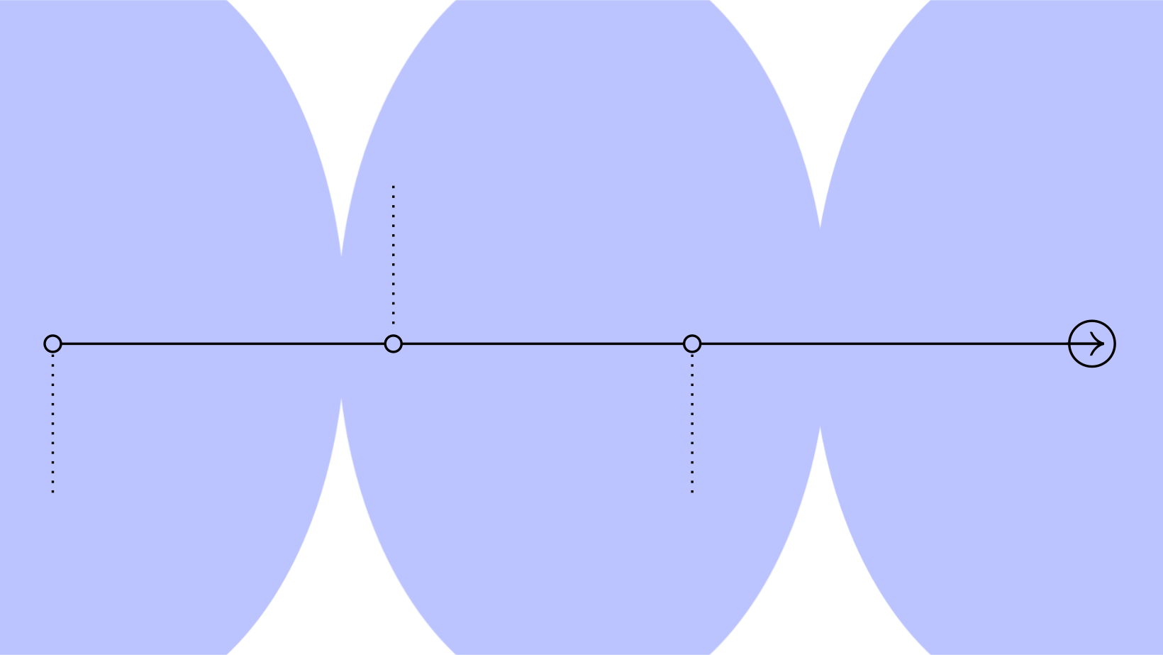
Организация и мотивация
Проведение 1 тура Вопросы викторины проверяют знания учащихся. Жюри оценивает результаты и мотивацию.
Открытие турнира Ведущий приветствует участников и объясняет правила. Желаем удачи всем конкурсантам!
Проведение финала Пять лучших участников соревнуются в финале. Победитель получает титул "Знаток географии".
3

Slide 4
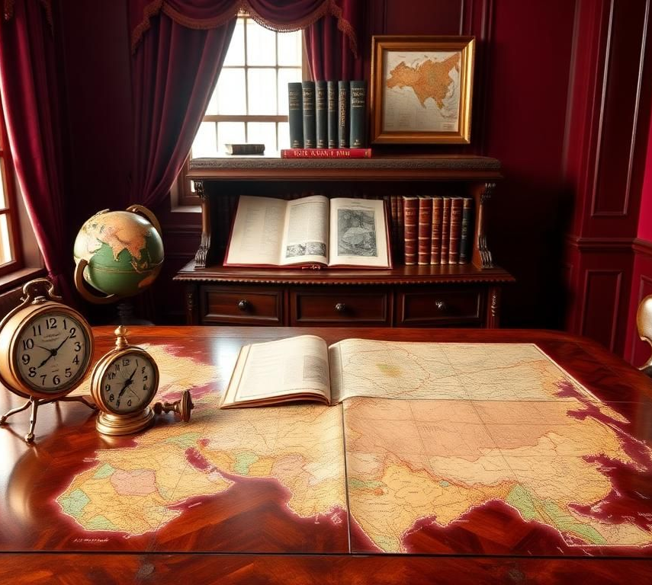
Описание 1 тура
Викторина "Эрудит" Первый тур включает в себя разнообразные вопросы по географии. Участники проявляют свои знания и логическое мышление. Время ограничено, что добавляет напряжения и мотивации.
Отбор лучших участников Жюри отбирает семерых лучших по результатам викторины. Эти участники продолжают участие во втором туре, демонстрируя глубокие знания и стремление к победе.
4

Slide 5
Типовые вопросы 1 тура
Какой материк омывается четырьмя океанами? Ответ: Евразия. Задание проверяет знание контурных карт и ориентирование.
Как называется сборник географических карт? Ответ: Атлас. Участники демонстрируют понимание термина и его практического применения.
Какой материк пересекают все меридианы? Ответ: Антарктида. Вопрос требует логического анализа и знаний о глобусе.
5

Slide 6
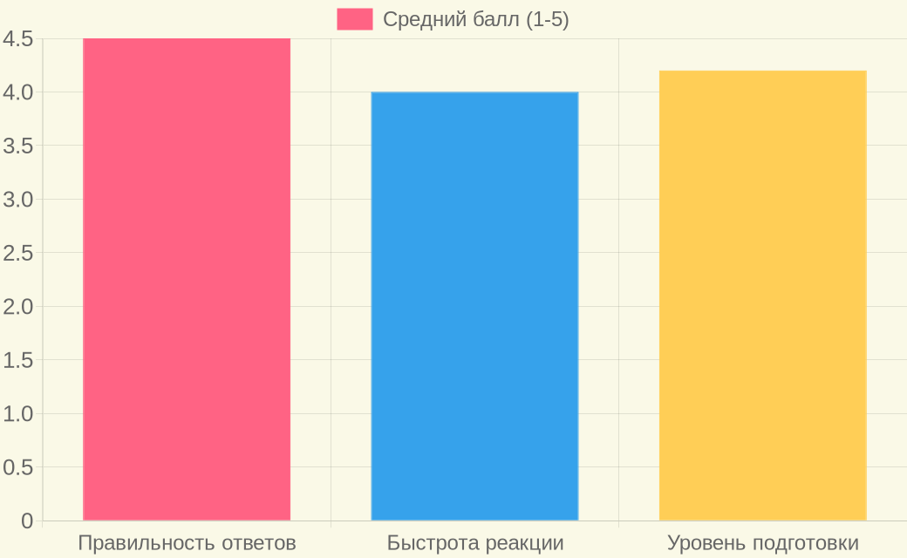
Критерии оценки жюри в первом туре
Каждый критерий оценивается по пятибалльной шкале, чтобы определить лучших участников на конкурсе.
На графике видно, что правильность ответов является ключевым фактором отбора, опережающим другие критерии.
Турнир 'Знатоки географии', Первый тур, Ноябрь 2023
6

Slide 7
7 Описание 2 тура: "Геокруиз" Результаты первого тура турнира "Знатоки географии"
7

Slide 8
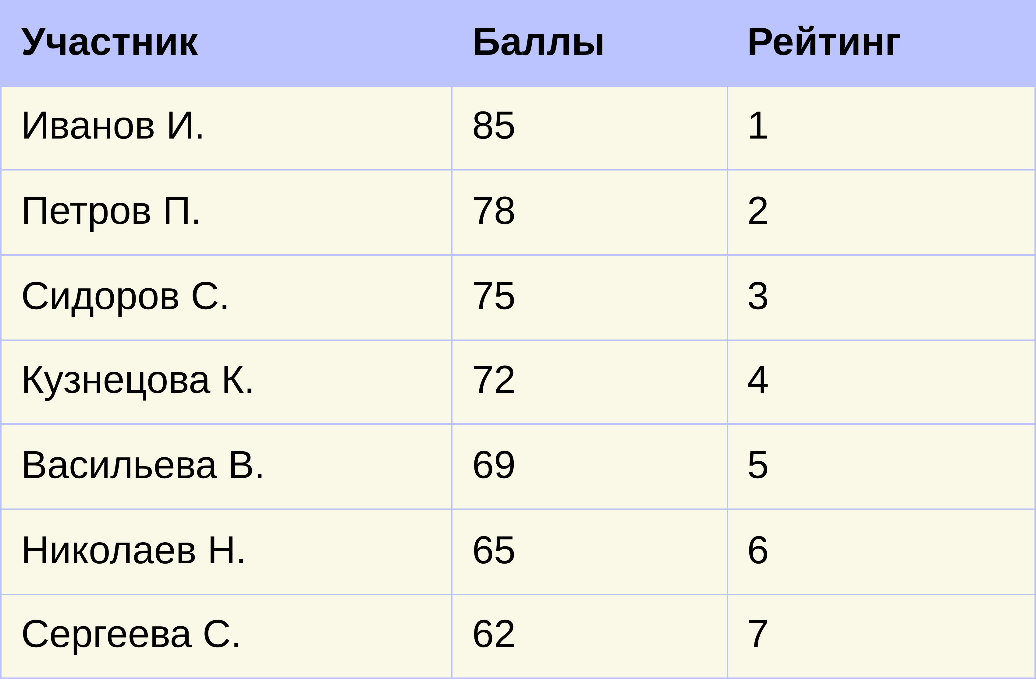
Сравнение успехов участников
Таблица сравнивает достижения участников во 2 туре, оценивая общие баллы и сложность заданий. Иванов И. лидирует после второго тура, обеспечивая преимущество в финале.
Данные жюри турнира
8

Slide 9
Описание 3 тура
Формат тура "Геошанс" Третий тур включает в себя задания на аналогии и нахождение лишнего. Участники показывают свои аналитические навыки.
Критерии оценки Жюри оценивает точность и оригинальность решений. Пять лучших участников ведут борьбу за титул "Знаток географии".
9

Slide 10
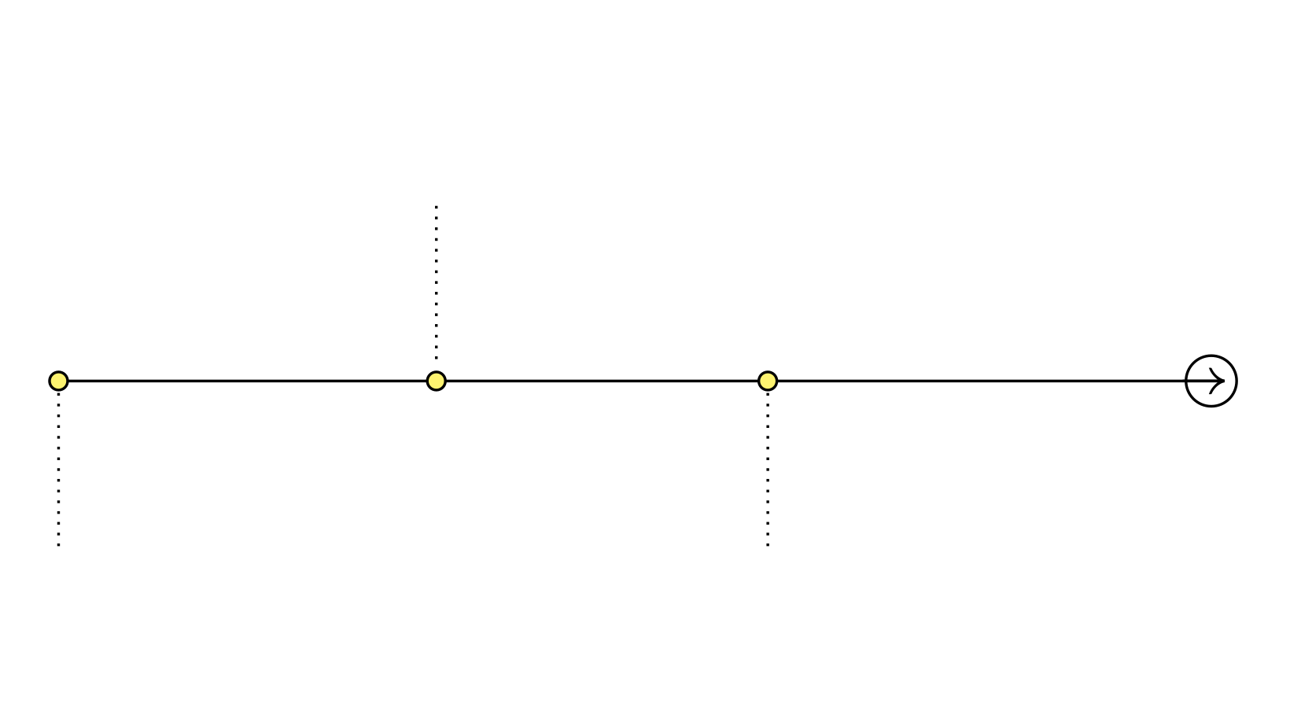
Обобщение и анализ
Третий лишний Задачи на определение "третьего лишнего" развивают критическое мышление, позволяя участникам выделить особенности предметов.
Анализ заданий Анализ заданий помогает понять глубину знаний участников. Подход к решению проблем изучается тщательно.
Аналогии Используются задачи на аналогии, что требует от участников знания взаимосвязей и стереотипных ситуаций в географии.
10

Slide 11
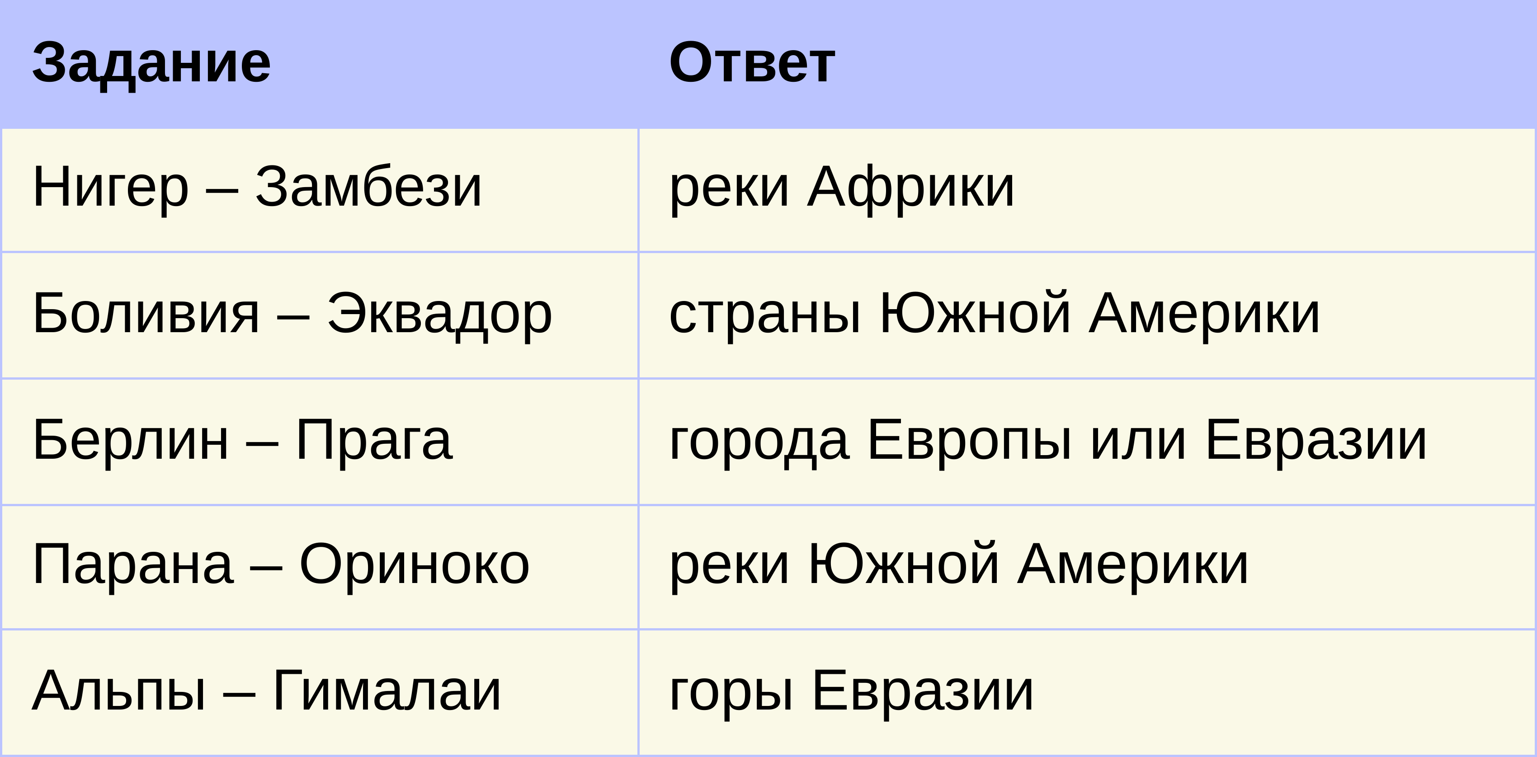
Ответы к заданиям тура "Геошанс"
Этот слайд содержит таблицу с ответами на задания тура "Геошанс" турнира по географии. Точные знания географической класификации помогают успешно решить задания.
Информация предоставлена организаторами турнира
11

Slide 12
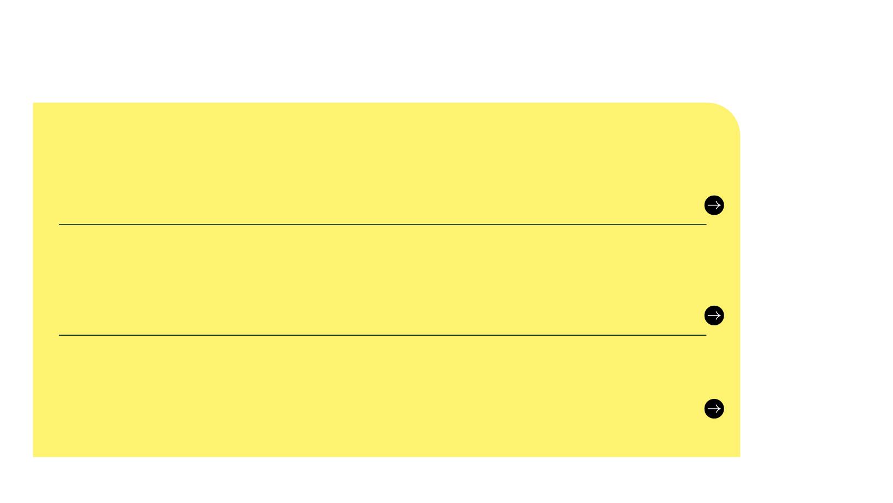
Задание на поощрительный приз "Узнай ученого"
Учащиеся, выбывшие после первого тура, могут принять участие в задании "Узнай ученого", где потребуется ответить на вопросы о выдающихся исследователях.
Вопросы включают покорение Южного полюса, открытие водопада Виктория и путешествия, подтверждающие самостоятельность материков. Это способствует расширению знаний об истории открытий.
Наградой для победителей данного задания станет поощрительный приз, который поддержит интерес участников турнира к изучению географии и отметит их знания.
12

Slide 13
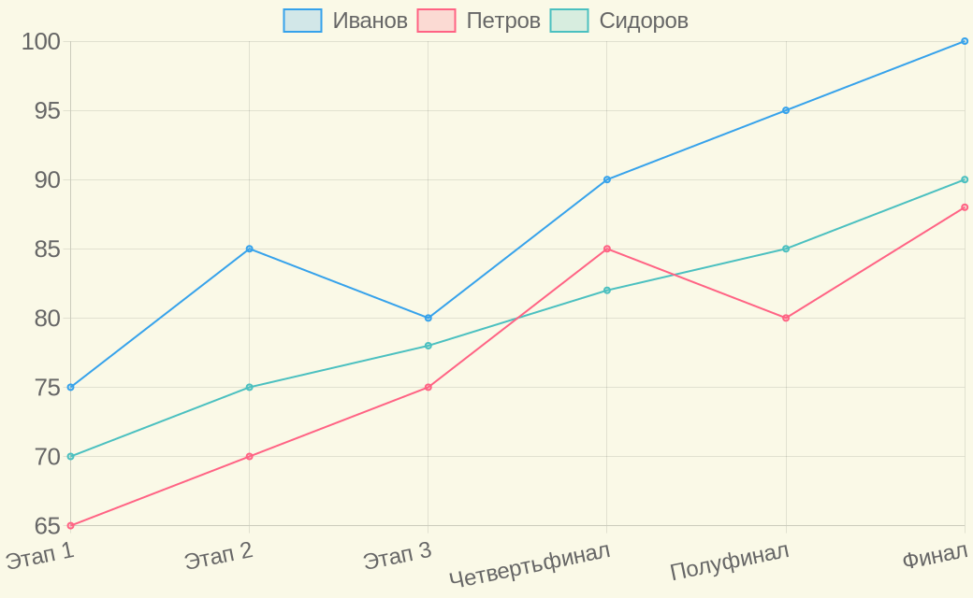
Прогресс участников в турнире
Каждый этап турнира показывает изменения в лидерах. Движение к знаниям прогресса во многом зависит от настойчивости.
Участники, демонстрирующие высокую успеваемость на ранних этапах, имеют больше шансов на победу.
Данные турнира 'Знатоки географии' на октябрь 2023.
13

Slide 14
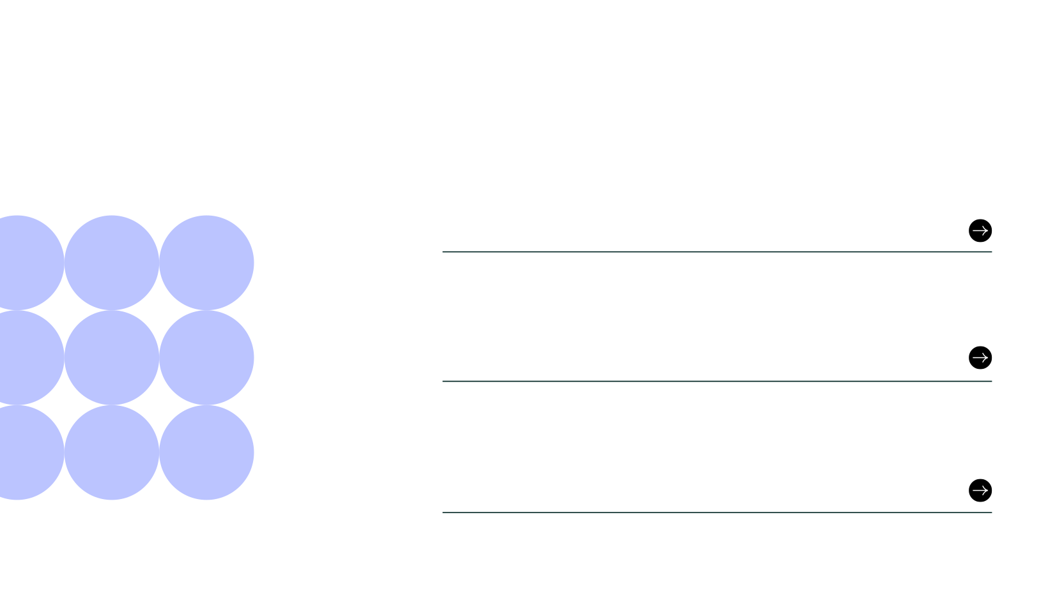
Подведение итогов турнира и награждение
После завершения всех туров соревнования были подведены окончательные итоги. Участники продемонстрировали отличные знания, проявив себя в непростых заданиях.
Награждение состоялось в торжественной атмосфере. Были вручены призы победителям, особенно отличившимся в своих знаниях географии и решении сложных вопросов.
Специальные призы получили участники, не прошедшие во второй тур, за участие в задании "Узнай ученого", что добавило мотивации будущим географам.
14

Slide 15
Поздравляем победителей и подводим итоги!
Итоги турнира показали большой интерес учащихся к географии. Поздравляем всех победителей, чьи знания стали примером для других. Пусть этот опыт вдохновит на новые достижения!

